Slide 1
Plan
Sens et enjeux de la vulnérabilité
Connaître les facteurs de vulnérabilité pour mieux comprendre ce que vivent les élèves
Accueillir les émotions et accéder aux besoins fondamentaux
Repérer les signes de vulnérabilité et renforcer la résilience pour favoriser l’inclusion

Slide 2
La complexification du monde crée des vulnérabilités sociales, économiques, territoriales, familiales, et renforce les vulnérabilités individuelles.
Elle sollicite la résilience des citoyens et des communautés.

Slide 3
L’atlas des risques sociaux, un outil de représentation de la vulnérabilité au niveau des territoires, notamment en ce concerne le décrochage (Cerecq, 2016)

Slide 4
Vulnérabilité et territoires dans l’académie de Versailles

Slide 5
Être attentif aux signes de vulnérabilité des élèves…
‐ Découragement, manque d’investissement dans les apprentissages : l’élève ne note pas les devoirs, ne les fait pas, oublie souvent son matériel, souvent en retard, fréquemment absent.
‐ Une représentation négative de l’école : sentiment d’inutilité, de perte de temps ; les activités ou projets demandés lui paraissent trop abstraits ; la famille ou le jeune parle de l'école de manière négative.
‐ Une arythmie scolaire : l’élève a du mal à assurer des journées très chargées ; les « questions » autres que scolaires sont trop lourdes.
‐ Des difficultés d’apprentissage (« décochage cognitif »), manque d’estime de soi
Insécurité (peur, timidité, repli sur soi)
Changement de comportement, passages fréquents par l’infirmerie, asthénie
Angoisses, phobies scolaires, hyperactivité ou au contraire mutisme
Répétition de comportements perturbateurs et/ou violents.
Isolement, rejet, mise à l ’écart, signes d’exclusion
Représentation négative et fixe de soi, de ses potentialités de résilience (C. Dweck, 2016)

Slide 6
Le bien-être et la résilience, un chemin de développement personnel pour l’élève, qui engage une connaissance de soi
Vulnérabilité Résilience
Domaines
(Fragilités/CPS) Contextes (Forces/CPS)
Difficultés
Obstacles
MAL-ÊTRE BIEN-ÊTRE

Slide 7
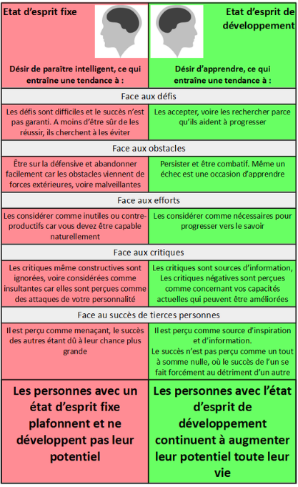
La résilience, une question aussi « état d’esprit » !
C. Dweck, Changer d'état d'esprit. Une nouvelle psychologie de la réussite, Magdala, 2016.

Slide 8
Choisir, en tant que CPE, enseignant, pers.dir, de se comporter en « tuteur de résilience »
Stratégies pour renforcer la résilience des élèves :
(Ungar M. 2007 ; Krovetz, M. L., 2008 ; Pluess. J. Lecomte 2010, M. et I. Boniwell, 2014)
Avoir des exigences élevées et des objectifs réalistes avec chaque élève
Développer des relations bienveillantes : sollicitude, patience, présence, care, assertivité, attention différenciée / besoins fondamentaux de chaque élève
Prendre le temps de connaître les élèves et leur environnement extrascolaire
Les encourager à connaître leurs forces et leurs aptitudes personnelles
Leur apprendre à interpréter les situations de manière différente et acquérir une flexibilité mentale >> l’opérationnalité de la psychologie positive (cf. R. Shankland, 2018)
Leur apprendre à discerner et privilégier les émotions positives
Collaborer avec les élèves (contrat didactique et pédagogique clair : pédagogie coopérative ; projets socialisants ; responsabilités enrichissantes

Slide 9
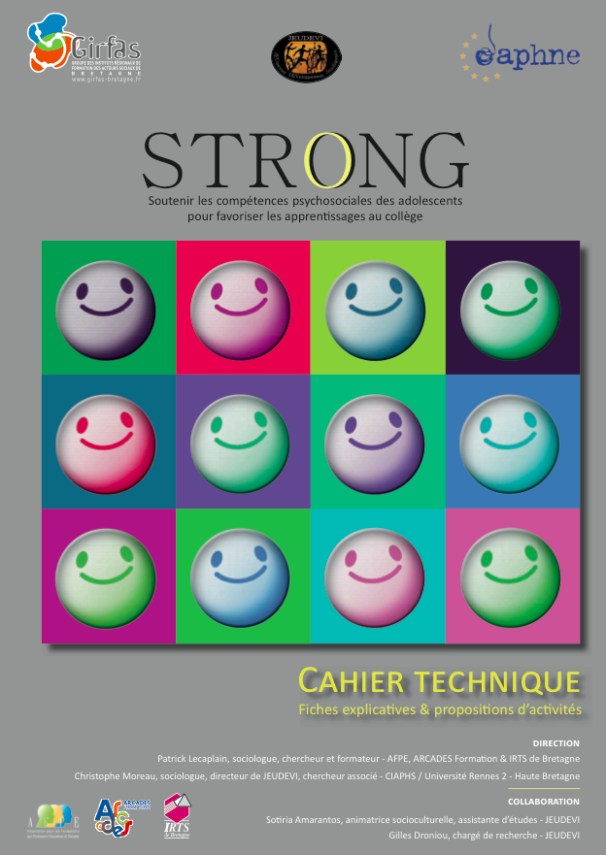
Renforcer la résilience, une voie en développement et qui a fait ses preuves
Le programme resiliency-based curriculum, (Milwaukee) à partir de 1998, qui a concerné 2500 élèves sur 7 ans, montre que le a eu des effets positifs sur le présentéisme, les résultats scolaires et le décrochage (Hupfeld, 2007).
Les care committees (Pays-Bas) offrent un accompagnement (écoute) des services socio-éducatifs aux élèves de la voie professionnelle
Guidance (Danemark)
Coaching (Autriche)
Mentorat (Espagne).
Le projet SPARK ( I. Boniwell et L. Ryan) techniques
cognitivo-comportementales et psychologie positive (M. Séligman)
Le projet STRONG (C. Moreau, Univ. de Rennes 2)
L’apport des neurosciences affectives (M. Meaney, A. Shore, M. Techer, synthétisés par C. Gueguen, 2014) / qualité de la relation éducative

Slide 10
… en conclusion
L’usage intériorisé de la notion de vulnérabilité fonctionne comme une clé,
une clé d'accès à l'expression de notre humanité dans la relation aux enfants
Connaissance Intériorisation
Un risque, une potentialité d’être blessé, fragilisé, à l’endroit de ses besoins psychologiques fondamentaux
(sécurité, appartenance, considération, respect, écoute, justice, réalisation de soi)
La conscience du sens profond de la notion de vulnérabilité,
de ses facteurs et de ses enjeux nous oblige.
Violence éducative ordinaire (VEO)
Expériences d’adversité répétées Victimations réitérées Handicap physique, social (CSP), cognitif, etc.
Souffrance, Réactivité émotionnelle Sous-dév. du cortex Aliénation, échec Sous dév. ontologique Manque de résilience
Vigilance Éthique relationnelle Bienveillance/exigence Care
Métacogniton

Slide 11
Merci de votre attention…
christophe.marsollier@igesr.gouv.fr

Slide 12
Repères bibliographiques
BRISON J.-L. et MORO M.R., Mission bien-être et santé des jeunes, Rapport, 2016.
DAMASIO A., Spinoza avait raison : joie et tristesse, le cerveau des émotions, O. Jacob, 2003.
GORDON T., Parents efficaces de Thomas Gordon (éditions Poche Marabout).
FILLIOZAT I., LIMOUSIN V. et VEILLÉ E. (Illustration), Les jeux Filliozat : Mes émotions, 2017 Jeux livres objets.
HAAG P., COGNARD L. A l’école de leurs émotions, Ed. L’instant présent, 2020.
JELLAB A. et MARSOLLIER C., Bienveillance et bien-être à l’école. Plaidoyer pour une éducation humaine et exigeante, Ed. Levrault-Berger, 2018.
MARSOLLIER C. , L’attention aux vulnérabilités, une priorité éthique à l’école, in Marsollier C. (sous la dir), L’éthique à l’école. Quels défis, quels enjeux ?, Berger-Levrault, 2020.
MARTIN-BLACHAIS M-P., Démarche de consensus sur les besoins fondamentaux de l’enfant en protection de l’enfance, Rapport remis à Laurence Rossignol, Ministre des familles, de l’enfance et des droits des femmes, 2017.
OCDE, Changing the Odds for Vulnerable Children BUILDING OPPORTUNITIES AND RESILIENCE, 2019.
PAQUETTE K., Les associations entre la vulnérabilité psychosociale, la réussite scolaire au primaire et la qualité de la relation enseignant-élève., Mémoire de 3ème cycle, UQUAM, 2016.
RIMÉ, B. Le partage social des émotions. Paris : Presses Universitaires de France, 2009.
Le cartable des compétences psycho-sociales, IREPS des Pays de Loire http://www.cartablecps.org/page-0-0-0.html
Cours sur l’émotion de David Sander Université de Genève https://www.unige.ch/fapse/motivation/courssander.pdf

